Slide 1

Principper for borgerinvolvering
Fanø Kommune
2021

Slide 2

Hvorfor principper for involvering?
De 8 principper
Vi vil skabe mere værdi sammen på Fanø via vores fællesskaber
Vi vil sikre borgernes indflydelse på eget liv ud fra, hvad der er vigtigt i hverdagen
Vi vil skabe klare og tydelige rammer for, hvordan vi sammen skaber mere
Vi vil styrke de fælles forventninger ml. borgere og byråd
Vi vil være modige, nysgerrige og have respekt for alle perspektiver
Vi vil sikre alle borgeres stemme gennem fokus på repræsentativitet
Vi vil tænke stort og starte småt ved at sætte prøvehandlinger i gang
Vi vil afprøve involveringen på mange områder og med forskellige metoder og værktøjer fra enkeltstående borgerdialogmøder til længerevarende samskabelsesforløb
Vi skaber sammen. Sammen får vi mere
Kommunens rolle er i dag i højere grad at facilitere udviklingen af lokalsamfundet, og derfor er det vigtigt, at vi har en fælles tilgang til, hvordan vi involverer borgere. Vi tror på, at alle borgere har værdifuld viden, og det er den, vi vil have i spil, når vi gennem involverings- og samskabelsesprocesser udvikler Fanø Kommune.
Derfor har Byrådet udviklet 8 principper for involvering, der er retningsgivende for, hvorfor, hvornår og hvordan vi bruger involvering og samskabelse som metode til udvikling. Principperne hjælper til at involvere borgere og andre partnere mere og på nye måder for at opnå styrket lokaldemokrati og udvikle Fanø.
Princip 1 og 2 kobler sig til formålet med at skabe mere velfærd og værdi sammen.
Princip 3 og princip 4 kobler sig til hvilke politiske opmærksomhedspunkter, som byrådspolitikerne vil have, når borgerne involveres på nye måder.
Princip 5, 6, 7 og 8 kobler sig til, hvilke metoder og mindset borgerinvolveringen vil tage afsæt i.
2

Slide 3
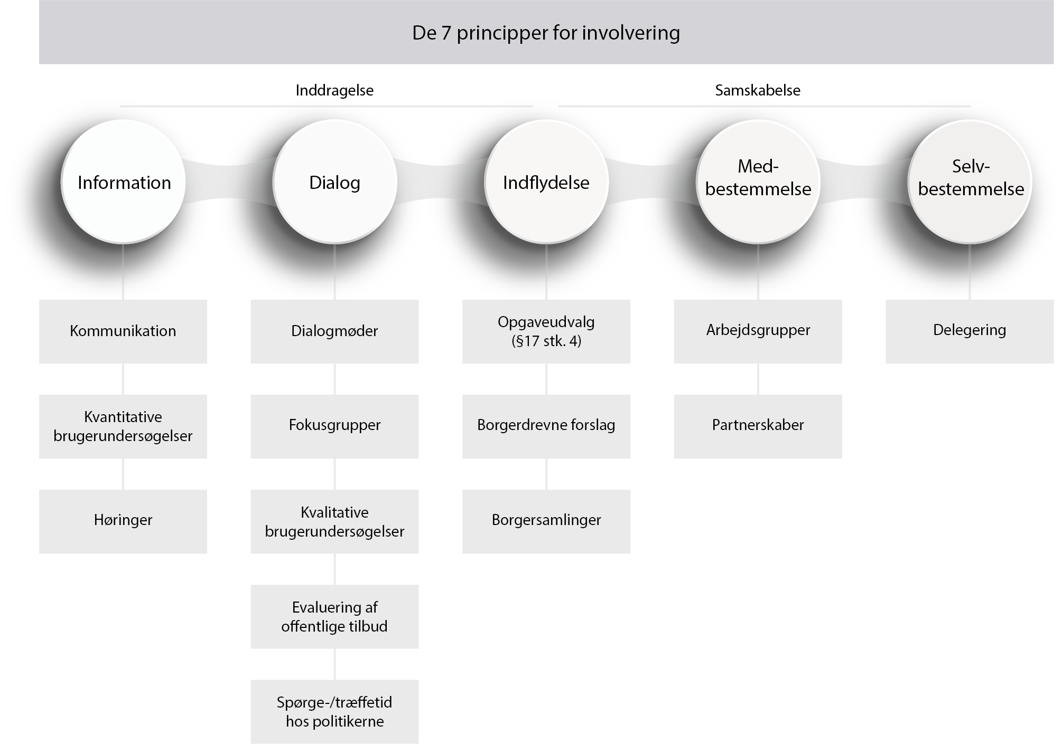
Involveringsgrader
3

Slide 4
Involveringsgrader
De 8 principper er styrende for, hvordan vi agerer, med hvilket mindset og hvorfor, når vi arbejder med borgerinvolvering. Ser man derimod på, hvad en borgerinvolveringsproces indeholder er modellen for involveringsgrader nyttig.
Modellen viser de fem niveauer for involvering fra information til selvbestemmelse. I takt med, at man bevæger sig op ad skalaen stiger niveauet af samskabelse, hvilket også betyder, at forskellige værktøjer må tages i brug.
Alt efter hvilken proces man skal i gang med og formålet med den, må man afgøre, hvilket niveau af involvering, der er behov for. Her kan det være nyttigt at overveje en række spørgsmål:
Har vi god tid/ressourcer til at udvikle nye løsninger?
Er problemstillingen kompleks og tværgående?
Berører problemstillingen mange aktører? Eller har den potentiale for at gøre det?
Hvis der overvejende kan svares ja til ovenstående spørgsmål, er det oplagt og værdifuldt at gå i gang med en involveringsproces.
En tommelfinger regel er, at jo større kompleksitet, des mere behov for involvering og samskabelse. Dog udelukker én involveringsform ikke en anden - og man må ud fra en vurdering af projektets karakter finde frem til den mest frugtbare kombination af involveringsformer. Ved større processer laves altid et kommissorium.
Se yderligere metodebilag, som introducerer en række konkrete værktøjer, der kan tages i brug i borgerinvolverings-processer.
Vær opmærksom på…
Det er specielt vigtigt at være tydelig, ærlig og åben om processen ift.:
Behovet/udfordringen, der skal løses
Formålet med involvering
Rækkevidden af den enkelte borgers indflydelse: Hvad har borgeren reelt indflydelse på? Hvad er ikke til drøftelse?
Tidshorisonten for processen
4

